Slide 1
专题三：图形程序设计 陈建海

Slide 2
目标
学习用图形库graphics.h的接口函数实现基本的图形程序
学习图形库中的基本图形绘制函数
学习交互式图形编程的基本思想和实现方法
理解Windows消息机制进行事件编程
libGraphics库编程案例

Slide 3
Part 1: 图形学基础

Slide 4
目标
理解图形屏幕坐标系
理解术语接口、包、抽象、实现者和客户端应用于库的含义。
要认识到在C中接口是用头文件表示的。
能够读懂graphics.h接口，它提供对一个库的访问，用于在屏幕上绘制简单的图形，以及理解图形库使用的概念抽象；
学习如何使用MovePen和DrawLine绘制线条, 使用DrawArc来画弧,使用DrawTextString()绘制文本；
通过定义新的高级功能，学习如何扩展图形库的基本功能。
使用图形程序来编写大型程序。
Notes:
To understand the meaning of the terms interface, package, abstraction, implementer, and client as they apply to libraries.
To recognize that interfaces are represented in C using header files.
To be able to read the graphics.h interface, which provides access to a library for drawing simple pictures on the screen, and to understand the conceptual abstraction used by the graphics library.
To learn how to draw lines using Movepen and DrawLine and to draw arcs using DrawArc.
To learn how to extend the basic capabilities of the graphics library by defining new higher-level functions.
To practice writing large programs using the graphics package.

Slide 5
屏幕设置
计算机图形学是一门实践性很强的课程。
现在大多数高级程序设计语言都具有基本的绘图功能。
在屏幕上进行绘制图形，一般按照一下几个步骤执行：
把屏幕设置为图形模式；
选择背景与显示实体的颜色；
计算图形显示坐标；
调用绘图语句绘制实体；

Slide 6
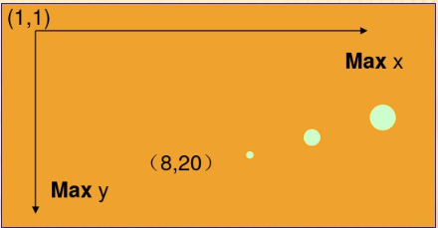
1. 屏幕设置:屏幕显示模式与坐标系
1. 文本模式与字符坐标系
在屏幕上只能显示字符的方式称为文本模式。在文本模式下，屏幕上可以显示的最小单位是字符；为了能在指定的位置上显示每个字符，C语言提供了字符坐标系。
字符坐标系是以屏幕的左上角为坐标原点，水平方向为X轴，垂直方向为Y轴。
表示字符位于屏幕的第8行第20列
注意：字符坐标系的原点为（1，1），水平方向分为若干列，垂直方向分为若干行，用一对坐标可以指定屏幕上一个位置。

Slide 7



屏幕显示模式与坐标系
2. 图形模式与点坐标系
在屏幕上显示图形的方式称为图形模式。在图形模式下，屏幕是由像素点组成的，像素点的多少决定了屏幕的分辨率。分辨率越高，显示图形越细致，质量越好。
屏幕由许多像素点组成；
图形的显示效果取决于分辨率的高低。
Notes:
7

Slide 8
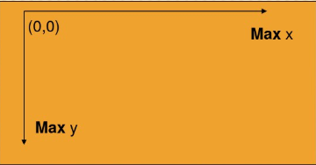
屏幕显示模式与坐标系
在图形模式下，屏幕上每个像素的显示位置用点坐标来描述，点坐标是以屏幕左上角为坐标原点（0，0），水平方向为x轴，自左向右；垂直方向为y轴，自下而上。
水平方向和垂直方向的点数随着屏幕分辨率的不同而不同。
点坐标系坐标值的范围取决于所用的适配器/显示分辨率
Notes:
8

Slide 9
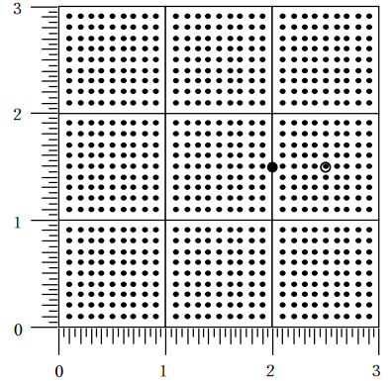
图形坐标系、像素

Slide 10
第三方图形库
C语言本身不提供图形绘制功能。
借助于第三方提供的图形库，可实现图形的绘制。
图形库以C原码形式，或者以二进制目标码形式提供。
在应用第三方图形库时，不需要了解其具体的实现，只需了解其基本功能和图形绘制流程。
直接调用相关图形库函数来实现具体的图形绘制。
注意：图形库接口——头文件应当被包含到源文件中。
头文件包含了相关图形库函数的原型。

Slide 11
基本图形函数
InitGraphics() | Initializes the graphics package, open the window for rendering
MovePen(x, y) | Moves the pen to an absolute position
DrawLine(dx, dy) | Draws a line from current position to a relative coordinates
DrawArc(r, start, sweep) | Draws an arc specified by a radius and two angles
GetWindowWidth() | Returns the width of the graphics window
GetWindowHeight() | Returns the height of the graphics window
GetCurrentX() | Returns the current x-coordinate of the pen
GetCurrentY() | Returns the current y-coordinate of the pen

Slide 12
初始化
本课程采用的第三方图形库是基于windows系统的——基于Win32API.
在Win32API中, 第一个C函数是WinMain(), 而不是 main()，且要遵循windows编程规范——这需要花很多时间去学习.
为了方面初学者使用，在第三方图形库中，已实现了通用的WinMain()基本功能.而应用程序所要做的相关初始化工作只需写在 Main()函数中即可.
在Main()函数中，首先要调用InitGraphics()来初始化图形窗口，以便绘制图形。

Slide 13
画笔（定位光标）
可以想象在图形窗口里有一只虚拟的画笔存在.
设定画笔的位置（坐标）:——实现定位
MovePen(x, y);
坐标x和y是图形窗口的绝对坐标（单位：英寸）.
MovePen(x, y)将把画笔移到(x,y)——画笔当前位置.
接下来的图形绘制都是从该位置开始的.
有的绘图函数可以更改画笔当前位置.

Slide 14
绘制直线
画直线函数
DrawLine(dx, dy);
其中，dx和dy是相对于画笔当前位置的偏移量。
功能：从当前位置到dx,dy位置绘制一条直线
假设画笔当前位置是(x,y)，则函数从(x,y)到(x+dx, y+dy)画一条直线
画完直线后，画笔当前位置移到(x+dx,y+dy)。
例：画一个矩形：
MovePen(0.5, 0.5);
DrawLine(0.0, 1.0);
DrawLine(1.0,0.0);
DrawLine(0.0,-1.0);
DrawLine(-1.0,0.0);

Slide 15
绘制圆与圆弧
DrawArc(r, start, sweep)
以画笔当前位置作为圆弧所在圆的X轴上右起点，画一段圆弧.
圆弧的半径为r, 起始角度为start（单位：度，相对于X轴方向逆时针为正）, 弧度为sweep.
画圆：弧度为360.
例：画一个圆(半径为1，起始角度0，度数为360)
DrawArc(1,0,360);

Slide 16
绘制文本
常用的printf用于标准输出（控制台窗口）输出格式化数据，不能用于在图形窗口输出文本。
图形库提供了专门用于图形窗口输出文本的函数:
DrawTextString(string);
从当前位置开始输出文本（字符串）string
string 是字符串指针。
DrawTextString(“Hello!”);

Slide 17
sprintf
DrawTextString()函数只能输出文本（字符串），不能直接输出格式化数据。
函数sprintf()可将格式化数据输出到一个缓冲区中，形成一个字符串:
sprintf(string, “format string”, values…);
sprintf()的用法同printf():
printf将结果输出到标准输出设备上（显示终端）
sprintf将结果输出（保存）到内存缓冲区string中
例: int age=15; char s[100];
sprint(s,”He is %d years old!”,age);
s的内容是字符串“He is 15 years old!”。

Slide 18
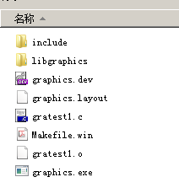
图形库编程基本过程
使用Graphics框架模板
用dev C打开graphics.dev
新建源代码文件.c（如gratest1.c）
加入到当前工程
修改Makefile.win文件
末尾加入：
gratest1.o: gratest1.c
$(CC) -c gratest1.c -o gratest1.o $(CFLAGS)

Slide 19
源代码文件（Main）
包含基本库头文件
必须包含graphics.h
#include “graphics.h”
Main函数
void Main(){
////////
InitGraphics();
////////
}
#include <stdlib.h>
#include <stddef.h>
#include "graphics.h"
#include "genlib.h"
#include "conio.h"
#include <windows.h>
#include <olectl.h>
#include <stdio.h>
#include <mmsystem.h>
#include <wingdi.h>
#include <ole2.h>
#include <ocidl.h>
#include <winuser.h>

Slide 20
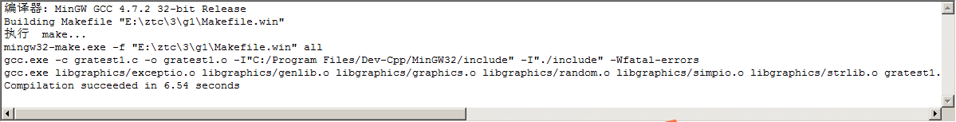
编译连接运行
F9：编译源代码文件
F10：
运行程序

Slide 21
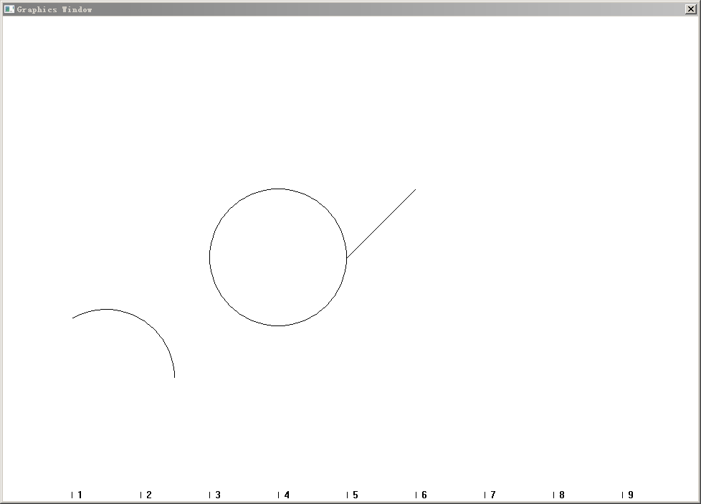
运行结果

Slide 22
接口
接口是两个不同实体之间的一种通用边界
在编程中，接口是一种边界，是一个库的实现和使用这个库的程序之间的边界.
实现者与客户端
对库中的每个函数，客户端必须知道如下信息：
名称：Name
参数：Arguments
返回类型：Return type

Slide 23
接口

Slide 24
头文件(Header Files)
在C语言中，一个接口通常由头文件来表示，比如stdio.h和string.h。
这些头文件中的每一个都指定了底层库的接口。
为了使用库，或者说是在库中使用函数，该库的头文件必须包含在源文件中。
这里的头文件的目的是告诉编译器您将要在源文件中使用的函数的原型。
Notes:
In C, an interface is traditionally represented by a header file, like stdio.h and string.h
Each of these header files specifies the interface to the underlying library.
To use a library, or say to use functions in a library, the header file of that library has to be included in the source file.
The purpose for the header file here, is to tell the compiler the prototype of the functions you are going to use in the source file.

Slide 25
图形库（The Graphics Library）
将图形窗口加入到程序中通常会使程序员的生活变得更加困难。
这里提供的图形库是一个小型的库，它可以作为Windows平台底层机制的接口。
它提供了非常基本的功能，可以在窗口中绘制简单的图形。
它附带了头文件和源文件。
无论这个库的形式是什么，都不重要, 在.lib或.c中。
Notes:
Incorporating a graphical window into a program usually makes life more difficult for the programmer.
The graphics library provided here is a small example of library that serves as an interface to the underlying mechanism of the Windows platform.
It provides very basic functions to draw simple shapes on a window.
It comes with both header file and the source file.
It does not matter what the form of that library is, either in .lib or .c.

Slide 26
底层模型（The Underlying Model）
MS Windows图形化桌面系统中，程序不可能控制屏幕上的所有像素.
必须申请一个特定的区域来显示你的内容——窗口。
尽管Windows中的窗口是一组像素，但它被看作是一张纸，具有虚拟坐标，与本机窗口不同。
它的设计是尽可能的一般化，而这种普遍性使得很难准确描述图形显示在任何给定的系统上是如何呈现的。
Notes:
More likely, you have to apply for a certain area to show your contents – the window.
Although the window in MS Windows is a set of pixels, it is treated as a piece of paper, with virtual coordinates, different from the native Windows one.
Because it is designed to be as general as possible, and this generality makes it difficult to describe precisely how the graphical display will be presented on any given system.

Slide 27
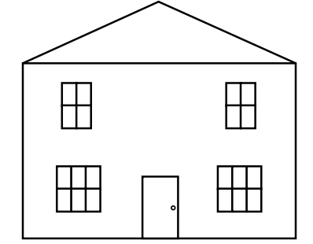
基本图形绘制示例：画房子

Slide 28
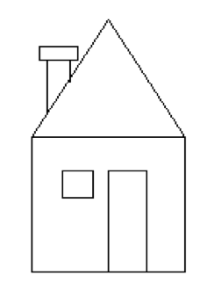
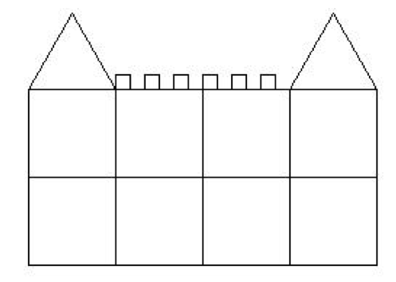
Homework:
画房子，写程序画出下面的房子之一：

Slide 29
Part II: 交互图形编程

Slide 30
主要内容
函数指针基础
新的编程模型-（消息机制与事件处理）
编程实例

Slide 31
1.函数指针基础
问题：输入一组整数，按照要求分别对其按照从小到大和从大到小的顺序进行排序（用“冒泡法”）。
“冒泡法”排序基本原理（假设有n个数）：
分别对这组n个数做n-1轮扫描：
每一轮扫描，分别比较相邻两个数，若前一个数大于（或小于）后一个数，则将此相邻两个数交换位置。
每一轮比较，都会将当前最大的整数调整到后面——“冒”出来。
经过n-1轮后，所有的整数都被调整到它们应该在的位置上。

Slide 32
主函数
#include <stdio.h>
static int array[10]={6,3,5,7,4,2,9,8,0,1};
void BubbleA(int array[ ], int n); /*升序排序函数*/
void BubbleB(int array[ ], int n); /*降序排序函数*/
main()
{
int k;
printf(" Ascending(0) or Descending(1) order? ");
scanf(“%d”, &k);
if (k == 0)
BubbleA(array, 10);
else if (k == 1)
BubbleB(array, 10);
for (k=0; k<10; k++) printf(“%d “, array[k]);
}

Slide 33
冒泡排序函数
void BubbleA(int array[ ], int n)
{
int i, j, t;
for (j = 0; j < n-1; j++) {
for (i = 0; i < n-1-j; i++) {
if (array[i] > array[i+1]) {
t = array[i];
array[i] = array[i+1];
array[i+1] = t;
}
}
}
void BubbleB(int array[ ], int n)
{
int i, j, t;
for (j = 0; j < n-1; j++) {
for (i = 0; i < n-1-j; i++) {
if (array[i] < array[i+1]) {
t = array[i];
array[i] = array[i+1];
array[i+1] = t;
}
}
}

Slide 34
能否只定义一个排序函数?
void Bubble(int array[ ], int n, ……)
{
int i, j, t;
for (j = 0; j < n-1; j++) {
for (i = 0; i < n-1-j; i++) {
if (compare(array[i],array[i+1])) {
t = array[i];
array[i] = array[i+1];
array[i+1] = t;
}
}
}
int Large(int a, int b)
{ return (a>=b); }
关键问题是 :如何定义排序函数的形参?
int Less(int a, int b)
{ return (a<b); }
main()
{ ……
if (flag == 0)
Bubble(array, 10, Large);
else if (flag == 1)
Bubble(array, 10, Less);
……
}
答案是肯定的!

Slide 35


函数指针
函数名是什么?
int f(int a, int b);
函数名是一个地址 (常量).
是一个指针!
如何定义一个指向函数的指针变量?
int *funptr; ?
int *funptr(int a, int b); ?
int (*funptr)(int a, int b); ?
如果 : funptr = f; 则: (*funptr)(a, b) ; <==> f(a, b);
这是什么意思: int (*funptr[5])(int a, int b); ?

Slide 36
函数指针做形参!
void Bubble(int array[ ], int n, int (*compare)(int a, int b))
{
int i, j, t;
for (j = 0; j < n-1; j++) {
for (i = 0; i < n-1-j; i++) {
if ((*compare)(array[i],array[i+1])) {
t = array[i];
array[i] = array[i+1];
array[i+1] = t;
}
}
}
main()
{ ……
if (flag == 0)
Bubble(array, 10, Large);
else if (flag == 1)
Bubble(array, 10, Less);
……
}

Slide 37
值调用
if ( a==0 )
a0();
else if ( a==1 )
a1();
else if ( a== 2 )
a2();
switch ( a ) {
case 0: a0();break;
case 1: a1();break;
case 2: a2();break;}
void (*fa[])() = {a0,a1,a2};
if ( a>=0 && a < sizeof(fa)/sizeof(fa[0]))
(*fa [a])();

Slide 38
Main: 使用函数指针数组
#include <stdio.h>
#include <string.h>
static int array[10]={6,3,5,7,4,2,9,8,0,1};
int Large(int a, int b);
Int Less(int a, int b);
typedef struct {
char* name;
void (*cmd)();
} SC;
SC cmds[] = {
{“Ascending", Large},
{“Descending", Less}
};
Char cmdstring[20];

Slide 39
Main: 使用函数指针数组
main()
{
int k;
printf("Ascending or Descending? ");
scanf("%s", cmdstring);
for (k = 0; k < sizeof(cmds)/sizeof(cmds[0]); k++) {
if (strcmp(cmdstring, cmds[k].name) == 0)
Bubble(array, 10, cmds[k].cmd);
}
for (k=0; k<10; k++) printf("%d ", array[k]);
printf("\n");
system("pause");
}

Slide 40
typedef
将C语言中的已有类型（包括已定义过的自定义类型）重新命名
新的名称可以代替已有数据类型
常用于简化对复杂数据类型定义的描述
typedef <已有类型名> <新类型名>;
typedef int INTEGER;
INTEGER i, j; <====> int i, j;
typedef char* string;
string p1; <====> char *p1;

Slide 41
用typedef定义新类型名的一般步骤：
定义变量 int i；
变量名→新类型名 i → INTEGER；
加上 typedef typedef int INTEGER；
用新类型名定义变量 INTEGER i;
定义一个具有10个整型元素的数组类型NUM：
int num[10]；
int NUM[10]；
typedef int NUM[10]；
NUM a； <===> int a[10]；
思考：用 typedef 写出新类型名POINT的定义_________，使得POINT表示含有10个元素的整型指针数组类型。

Slide 42
typedef
如何定义如下函数的指针类型 FunPtr？
void fun(int a, int b);
typedef void (*FunPtr)(int a, int b);
void (*fptr)(int a, int b);
void (*FunPtr)(int a, int b);
typedef void (*FunPtr)(int a, int b);
FunPtr fptr; <==> void (*fptr)(int a,int b);

Slide 43
2. 新的编程模型——基于事件驱动
以往程序: 当程序有需要时等待用户的输入
事件驱动程序:当有用户输入时就响应
系统会捕获事件并把消息发给相关应用程序

Slide 44
回调函数(callback)
当事件发生时，回过来调用我的函数
1. 给将来会发生事件的地方注册一个回调函数.
2. 当事件发生时，该回调函数被调用（执行）.
回调函数经常用于事件处理（ event handling ），譬如：当按下键盘、移动鼠标等事件发生时，就调用相应的回调函数去处理这些操作.
可在回调函数中实现对图形的交互。

Slide 45
关于交互的四类回调函数原型
键盘消息回调函数
void KeyboardEventProcess(int key, int event);
/*key表示哪个键，event表示按下或松开等事件*/
字符消息回调函数
void CharEventProcess(char c);/*c表示按键的ASCII码*/
鼠标消息回调函数
void MouseEventProcess(int x, int y, int button, int event);
/*x,y位置坐标，button哪个键，event按下/松开/移动等事件*/
定时器消息回调函数
void TimerEventProcess(int timerID);
/*timerID定时器号-哪个定时器触发了消息*/

Slide 46
回调函数类型
定义键盘消息回调函数指针类型
typedef void (*KeyboardEventCallback) (int key, int event);
定义字符消息回调函数指针类型
typedef void (*CharEventCallback) (int key);
定义鼠标消息回调函数指针类型
typedef void (*MouseEventCallback) (int x, int y, int button, int event);
定义定时器消息回调函数指针类型
typedef void (*TimerEventCallback) (int timerID);

Slide 47
Keyboard
typedef void (*KeyboardEventCallback) (int key, int event);
void registerKeyboardEvent(KeyboardEventCallback callback);
/*注册键盘消息回调函数——告诉系统用哪个函数来处理键盘
消息*/
typedef enum { /*键盘按键状态*/
KEY_DOWN,
KEY_UP
} ACL_Keyboard_Event;

Slide 48
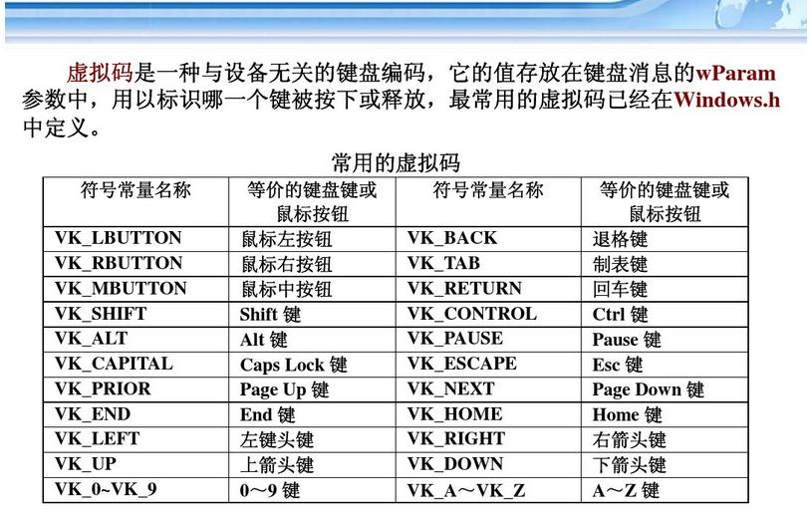
Keyboard
typedef void (*KeyboardEventCallback) (int key, int event);
void registerKeyboardEvent( KeyboardEventCallback callback);
typedef enum {
KEY_DOWN,
KEY_UP
} ACL_Keyboard_Event;

Slide 49
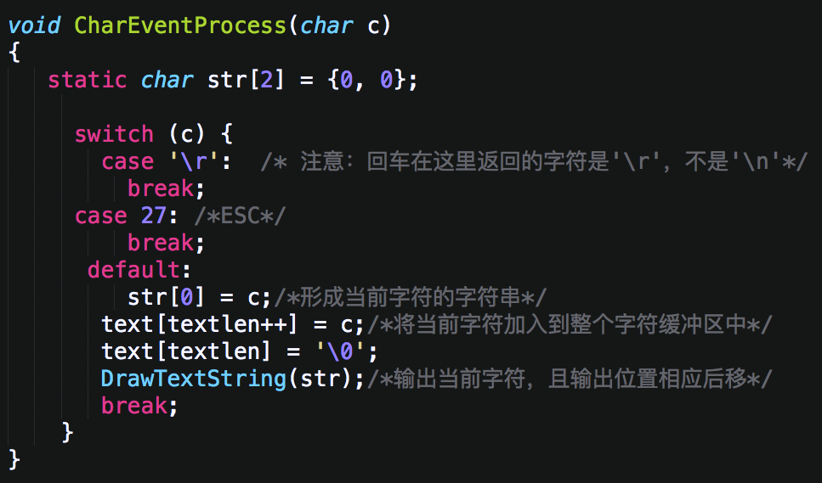
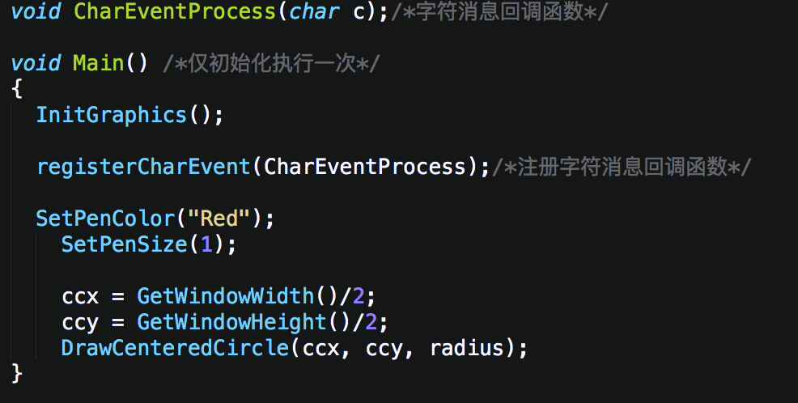

Slide 50
Char
typedef void (*CharEventCallback) (int key);
/*注册字符消息回调函数——告诉系统用哪个函数来处理字符消息*/
void registerCharEvent(CharEventCallback callback);

Slide 51
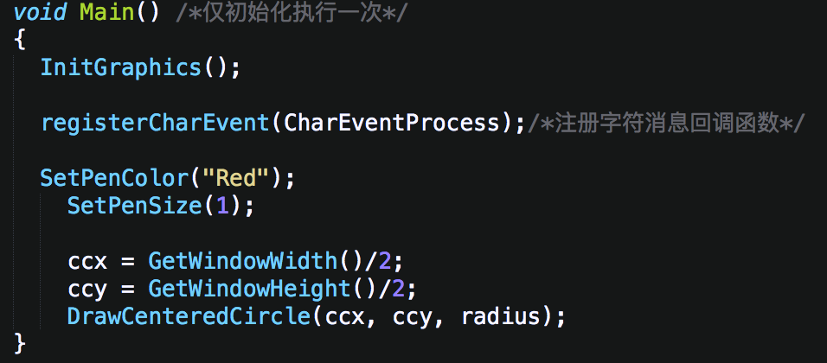
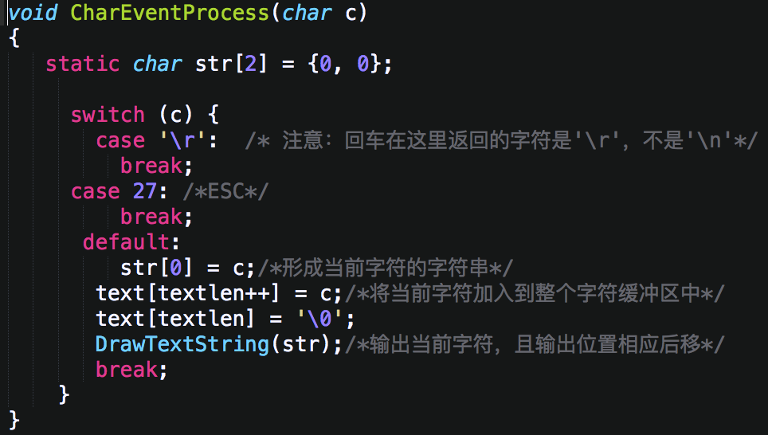

Slide 52
Mouse
typedef void (*MouseEventCallback) (int x,int y,int button,int event);
void RegisterMouseEvent(MouseEventCallback callback);
/*注册鼠标消息回调函数——告诉系统用哪个函数来处理鼠标
消息*/
typedef enum
{
BUTTON_DOWN,
BUTTON_DOUBLECLICK,
BUTTON_UP,
ROLL_UP,
ROLL_DOWN,
MOUSEMOVE
} ACL_Mouse_Event;
typedef enum
{
NO_BUTTON = 0,
LEFT_BUTTON,
MIDDLE_BUTTON,
RIGHT_BUTTON
} ACL_Mouse_Button;

Slide 53
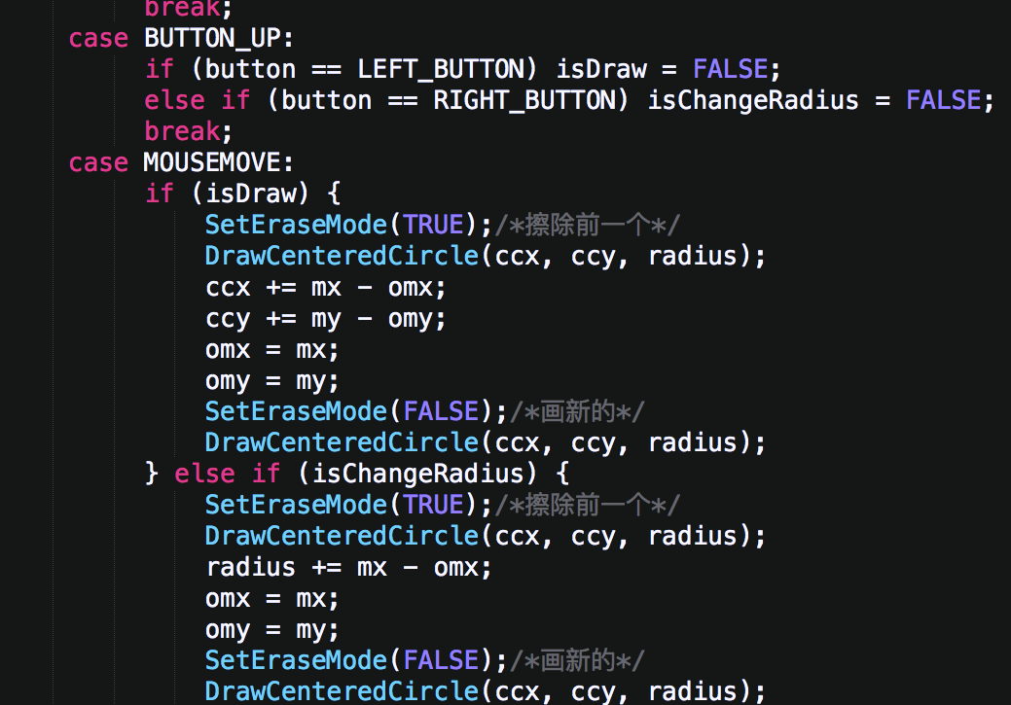
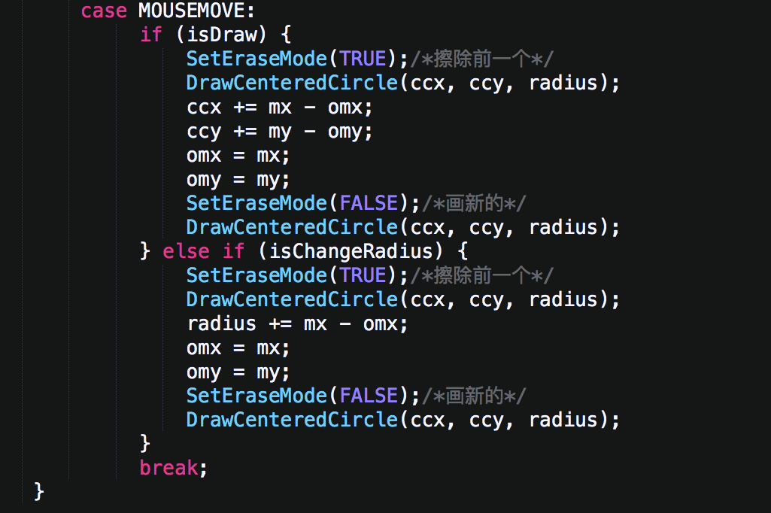
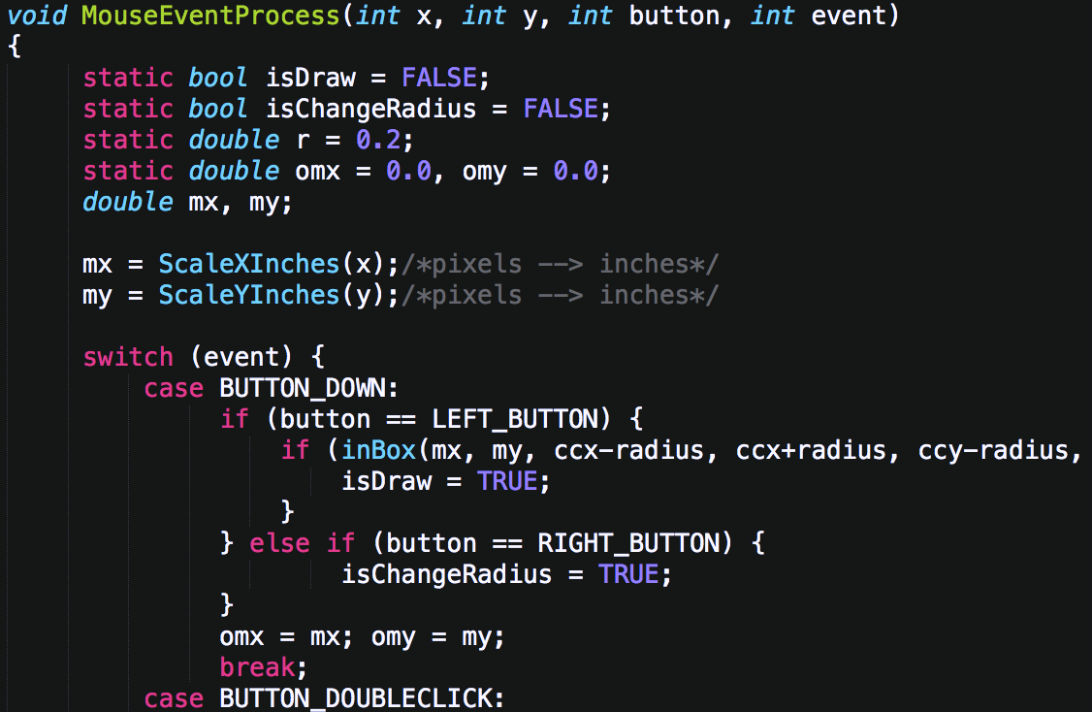
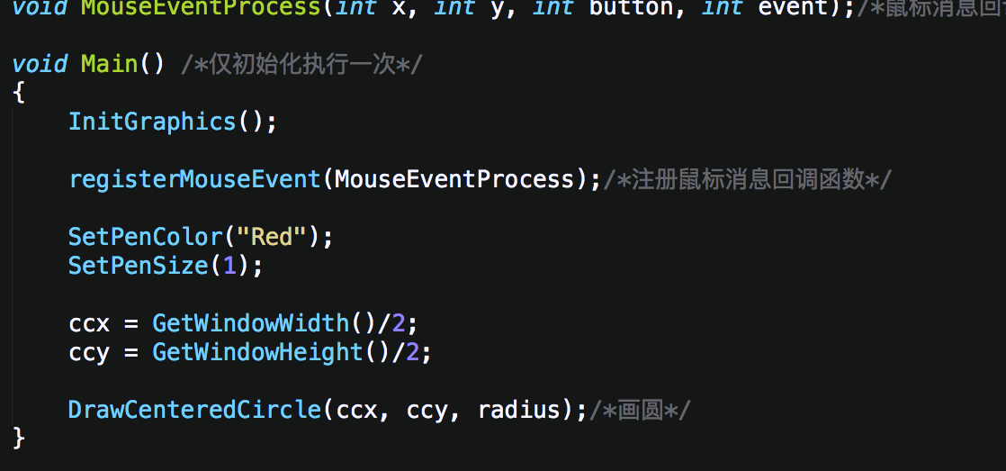

Slide 54
定时器（Timer）
typedef void (*TimerEventCallback) (int timerID);
void RegisterTimerEvent(TimerEventCallback callback);
/*注册定时器消息回调函数——告诉系统用哪个函数来处理
定时器消息*/
void startTimer(int timerID, int timeinterval);
/*启动定时器，timerID表示某个定时器，timeinterval表示定时间隔*/
void cancelTimer(int timerID);
/*关闭某个定时器*/

Slide 55
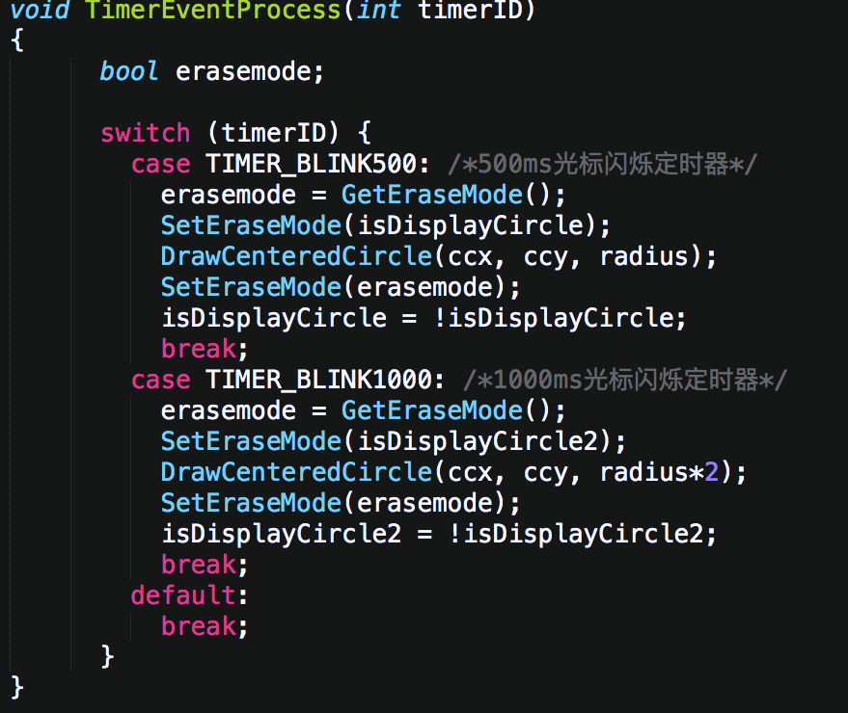
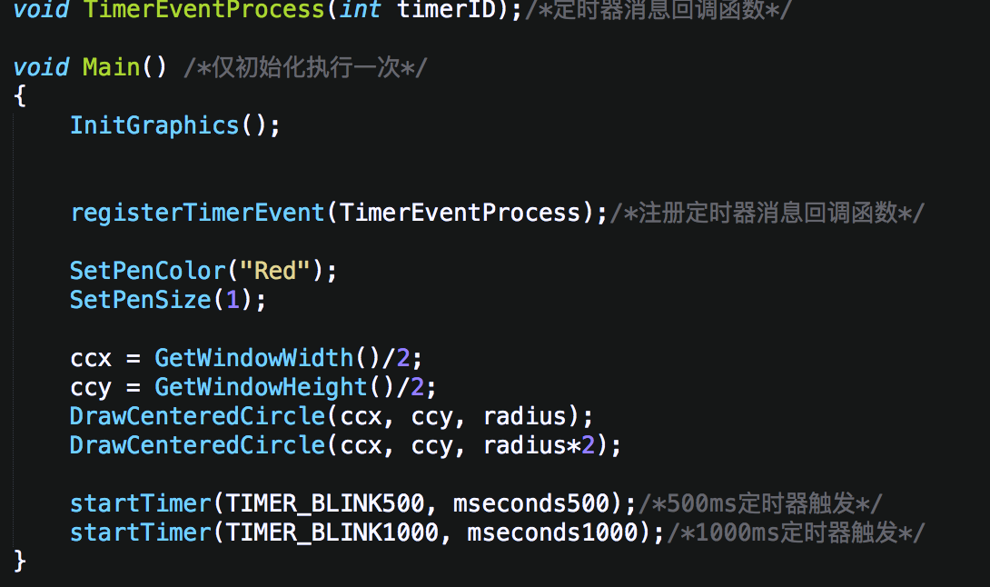

Slide 56
相关说明
注册函数已在系统中定义，直接调用即可
registerKeyboardEvent(KeyboardEventProcess
registerCharEvent(CharEventProcess）；
registerMouseEvent(MouseEventProcess);
registerTimerEvent(TimerEventProcess);
startTimer(int timerID, int timeinterval);
cancelTimer(int timerID);
回调函数需要自己写。

Slide 57
Libgraphics的其他常用函数

Slide 58
Libgraphics的其他常用函数
void InitConsole(void);
打开一个控制窗口
从而可以用scanf/printf进行 quick&dirty 输入输出
方便调试程序

Slide 59
Libgraphics的其他常用函数
void SetWindowSize(double w, double h);
设置窗口的大小
w - 窗口宽度，单位英寸
h -窗口高度，单位英寸
如果设置的尺寸大于屏幕尺寸，那么
系统会进行等比例的缩小
使得符合屏幕大小

Slide 60
Libgraphics的其他常用函数
区域填充开启函数
例如
void StartFilledRegion(double density);
void EndFilledRegion(void);
void fillRectangle(double x, double y, double w, double h)
{
MovePen(x, y);
StartFilledRegion(1); // 开始
DrawLine(0, h);
DrawLine(w, 0);
DrawLine(0, -h);
DrawLine(-w, 0);
EndFilledRegion(); // 结束
}

Slide 61
Libgraphics的其他常用函数
void SetWindowTitle(string title);
void SetPointSize(int size);
int GetPointSize(void);
void SetPenSize(int size);
int GetPenSize(void);
void DrawTextString(string text);
double TextStringWidth(string text);
void DrawArc(double r, double start, double sweep);
void DrawEllipticalArc(double rx, double ry, double start, double sweep);
void DefineColor(string name, double red, double green, double blue);
void SetFont(string font);
string GetFont(void);

Slide 62
参考资料
查阅图形接口文件graphics.h和extgraph.h中的介绍,理解相关意思和用法.
参考交互图形程序示例： igp.c

Slide 63
simpleGUI使用简介

Slide 64
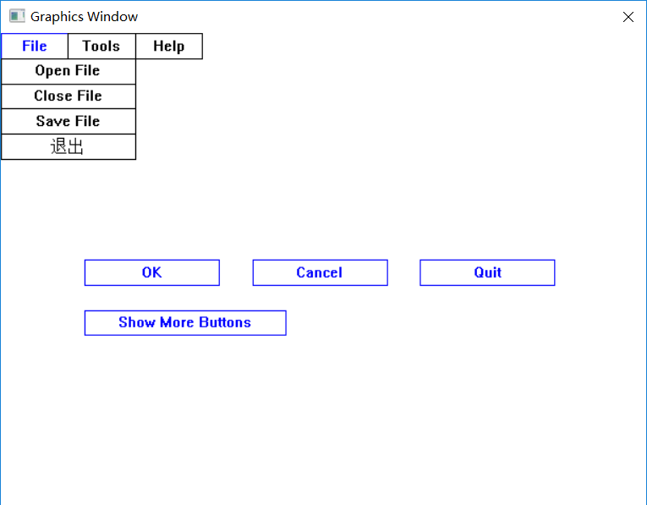
什么是simpleGUI
是一种简单的即时模式GUO
IMGUI – immediate mode graphics user interface
适合高刷新率的应用程序
屏幕总在实时刷新
目前只实现了3个控件
button – 鼠标按钮
menuList – 菜单列表
textbox – 编辑字符串

Slide 65
如何使用simpleGUI
必须和libgraphics库一起使用
如果和其他的图形库使用，需要做简单修改
在程序中包含头文件
#include "imgui.h"
将imgui.c加入程序工程中，或者在某个c文件中包含它
#include "imgui.c“
在鼠标处理函数中调用simpleGUI函数
guiGetMouse
记录鼠标状态
void MouseEventProcess(
int x, int y, int button, int event)
{
/*擦除屏幕*/
DisplayClear();
/* 获取鼠标状态 */
uiGetMouse(x,y,button,event);
/* 调用显示函数显示内容 */
display();
}

Slide 66
如何使用button控件
所有的控件的创建和响应都在display函数中完成
void display()
{
int w = 80, h = 22, x = 0, y = winheight;
button(GenUIID(0), x, y, w, h, "OK");
button(GenUIID(0), x += 100, y, w, h, "Cancel");
if (button(GenUIID(0), x += 100, y, w, h, "Quit"))
exit(-1);
}
调用button函数创建一个按钮
根据返回值判断用户是否点击了该按钮，并进行相应处理。

Slide 67
关于宏 GenUIID
#define GenUIID(N) ( ((__LINE__<<16) | ( N & 0xFFFF))^((long)&__FILE__) )
GenUIID(k)，在编译时计算生成一个唯一号。计算时使用
参数k
宏调用所在的 文件名
宏调用所在的 行号
宏调用时的参数 k
用法 1: GenUIID(0)
如果一行代码只产生一个唯一ID
用法 2: GenUIID(k)
如果需要在一行代码产生多个不同的唯一ID。例如：
用for循环创建三个按钮，纵向排列，标签为names[k]
for( k = 0; k<3; k++ ){
button(GenUIID(k), x, y-k*40, w, h, names[k]);
}

Slide 68
如何使用menuList控件
在display函数中完成menu控件的创建和响应
定义菜单选项字符串
绘制和处理菜单
用户可以用鼠标选择菜单，也可以用快捷键
快捷键在选项字符串中给出
快捷键必须是Ctrl-X形式，而且位于字符串的结尾部分
char * menuListFile[ ] = {"File",
"Open | Ctrl-O",
"Close",
"Exit | Ctrl-E" };
selection = menuList(GenUIID(0), x, y, w, wsub, h, menuListFile,
sizeof(menuListFile)/sizeof(menuListFile[0]));
if( selection==3 ) // choose to the menu of exit
exit(-1); // act on the selection

Slide 69
如何使用menuList控件 - continued
控件menuList介绍
x, y - 菜单左上角坐标
w - 类别标签的显示宽度
wlist – 菜单选项的显示宽度
h – 菜单项的显示高度
labels – labels[0]是菜单的类别名
- labels[1……n-1]是该类别菜单选项标签
其中可以包含快捷键
n – labels中标签字符串的个数
int menuList(int id,
double x,
double y,
double w,
double wlist,
double h,
char *labels[],
int n);

Slide 70
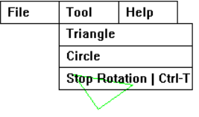
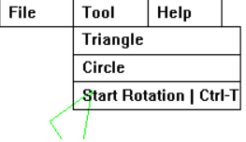
如何使用menuList控件 - continued
static int show_more_buttons = 0;
char * menuListTool[] = {"Tool",
"Triangle",
"Circle",
"Stop Rotation | Ctrl-T"};
// 设置动态可变菜单标签
menuListTool[3] = enable_rotation ?
"Stop Rotation | Ctrl-T" :
"Start Rotation | Ctrl-T";
selection = menuList(GenUIID(0), x+w, y, w,wlist,h,
menuListTool,sizeof(menuListTool)/
sizeof(menuListTool[0]));
if( selection==3 )
enable_rotation = ! enable_rotation;
设置动态可变菜单标签
根据实际情况设置合适的标签
详见demoGuiMenu.c或demoGuiALL.c

Slide 71
如何使用menuList控件 - continued
菜单的快捷键
在标签结尾设置，例如
右侧菜单列表的选项“Stop Rotation”的快捷键是
Ctrl-T (同时按下Control键和字符键 t
那么 我们将Ctrl-T添加到标签的末尾
注意必须在末尾
为了使用快捷键，还需要调用simpleGUI的getKeyboard函数
具体见有关textbox的讲解
static int show_more_buttons = 0;
char * menuListTool[] = {"Tool",
"Triangle",
"Circle",
"Stop Rotation | Ctrl-T"};

Slide 72
如何使用textbox控件，编辑字符串
void CharEventProcess(char ch)
{
uiGetChar(ch); /*获取字符*/
display(); /*更新显示*/
}
void KeyboardEventProcess(int key, int event)
{
uiGetKeyboard(key,event); /*获取键盘*/
display(); /*更新显示*/
}
void MouseEventProcess(int x, int y,
int button, int event)
{
uiGetMouse(x,y,button,event); /*获取鼠标*/
display(); /*更新显示*/
}
首先记录鼠标和键盘输入
编写鼠标事件回调函数
MouseEventProcess
调用 uiGetMouse
编写键盘事件回调函数
KeyboardEventProcess
调用 uiGetKeyboard
编写字符事件回调函数
CharEventProcess
调用 uiGetChar

Slide 73

如何使用textbox控件，编辑字符串 - I
在display函数中完成textbox控件的创建和编辑
运行效果：
如果由多个textbox，用户可以用Tab和Shift+Tab在他们之间轮转
还可以根据textbox返回值判断用户是否进行了编辑
static char str[80] = "Click and Edit";
textbox(GenUIID(0), x, y, w, h, str, sizeof(str));

Slide 74

如何使用textbox控件，编辑字符串 - II
在display函数中完成textbox控件的创建和编辑
static char firstName[80] = "Xinguo";
static char lastName[80] = "Liu";
static char results[256] = "";
if( textbox(GenUIID(0), x+20, y, w, h, firstName, sizeof(firstName)) )
sprintf(results,"%Text edit result is: %s+%s", firstName,lastName);
if( textbox(GenUIID(0), x+20+5+w, y, 30, h, lastName, sizeof(lastName)) )
sprintf(results,"%Text edit result is: %s+%s", firstName,lastName);
SetPenColor("Red");
drawLabel(x,y-20, results); // 显示结果

Slide 75
simpleGUI控件的颜色设置
调用下面的函数，使用预定义的颜色组合
函数usePredefinedColors会对button/menu/textbox三种类型全部进行设置
而其他的三个函数对button/menu/textbox分别进行设置
void usePredefinedColors(int k);
void usePredefinedButtonColors(int k);
void usePredefinedMenuColors(int k);
void usePredefinedTexBoxColors(int k);

Slide 76
设置自定义的颜色组合
void setButtonColors (char *frame, char*label, char *hotFrame, char *hotLabel, int fillflag);
void setMenuColors (char *frame, char*label, char *hotFrame, char *hotLabel, int fillflag);
void setTextBoxColors(char *frame, char*label, char *hotFrame, char *hotLabel, int fillflag);
功能
setButtonColors - 设置按钮颜色
setMenuColors - 设置菜单颜色
setTextBoxColors - 设置编辑框颜色
参数
frame/label - 控件框/文字标签的颜色
hotFrame/hotLabel - 鼠标划过时，控件框/文字标签的颜色
fillflag - 是否填充背景。0 - 不填充，1 - 填充
当某个参数字符串为空时，对应的颜色不做改变
颜色设置是状态变量，会影响之后绘制的控件

Slide 77
simpleGUI其他辅助画图函数 - 1
画一个矩形 (x,y,w,h)
fillflag 是填充与否的标志
1 - 填充
0 - 不填充
void drawRectangle(double x, double y, double w, double h,int fillflag);

Slide 78
simpleGUI其他辅助画图函数 - 2
同时画矩形和标签字符串
xalignment – 指定标签和矩形的对齐方式
'L' - 靠左
'R' - 靠右
其他- 居中
labelColor – 指定标签的颜色名
void drawBox(double x, double y,
double w, double h, int fillflag,
char *label, char xalignment,
char *labelColor);

Slide 79
下载 LibGraphics2019New，运行demo程序

Slide 80
Homework:
1. 做一个随笔画程序，当鼠标左键按下拖动时，在窗口中随着鼠标位置画出轨迹，当鼠标左键抬起时则不画。
2. 做一个在图形窗口的输入程序。当用户按键时，在图形窗口出现按下的键所代表的字符，并像图形界面的输入框一样自动向右递进，按下回车键结束输入，将用户输入的内容在终端窗口显示出来。
并在此基础上，实现当前位置光标闪烁，并支持左右方向键和两个删除键。

Slide 81
Project:
做一个带图形界面的小程序，如做一个小CAD程序:
1）支持直线、矩形、椭圆和文字四种图形元素，
2）实现放置以及选中后删除、选中后改变大小、选中后移动三种功能

Slide 82
The End

